Slide 1




CRUD Angular API en Python
Angular 16+ - Edición 2023
Centro público integrado de formación profesional
Alan Turing
José García
Angular 16+

Slide 2
TS – Temas puntuales de la sección
Angular 16+ - Edición 2023
¿Qué veremos en esta sección?
Este es un breve listado de los temas fundamentales:
API en Python
Implementamos la persistencia de datos con una API en Python.
Hacemos uso del Framework ‘Flask’
José García
Angular 16+

Slide 3
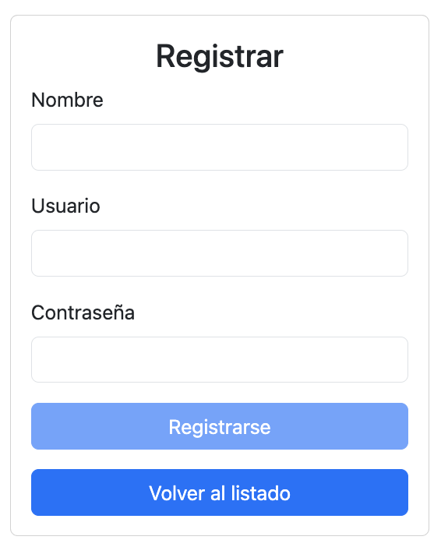
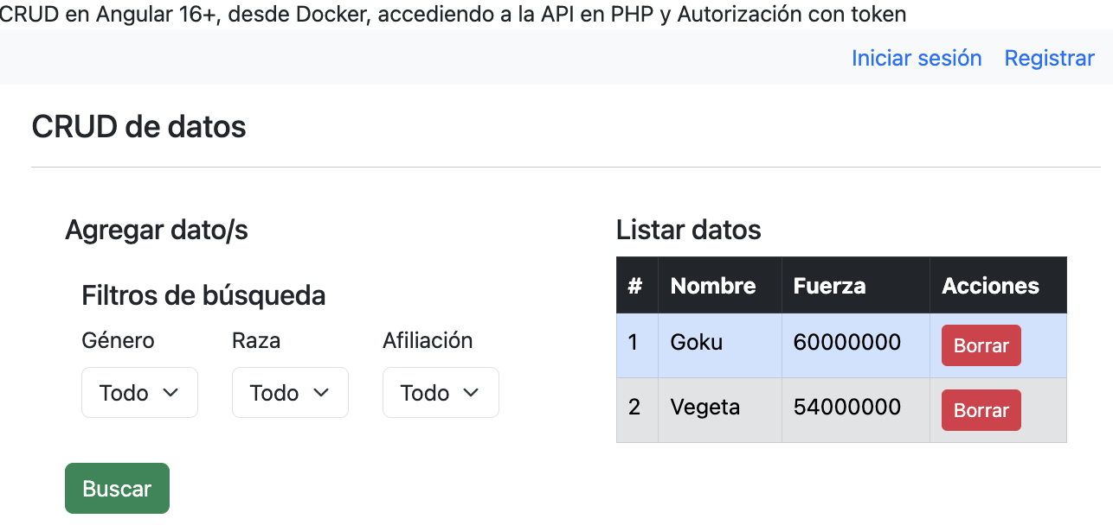
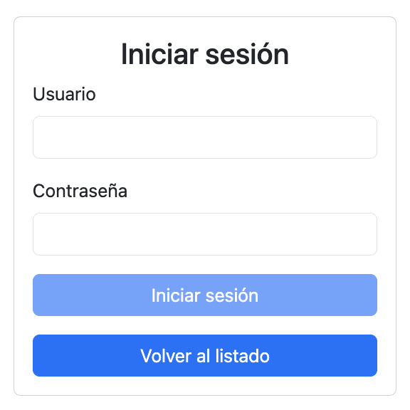
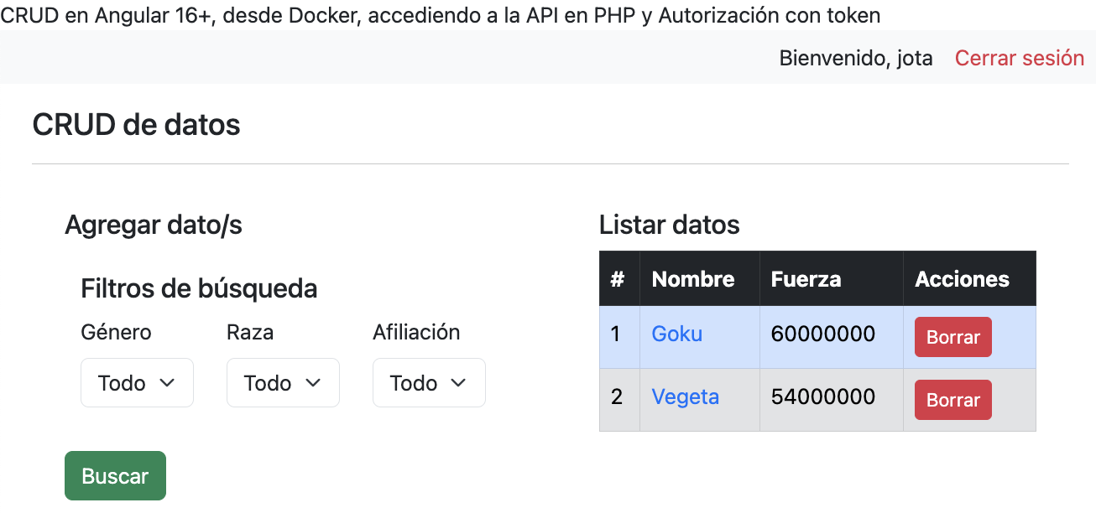
TS – CRUD de datos de Dragon Ball
Angular 16+ - Edición 2023
Nuestro objetivo es conseguir algo tal que así.
José García
Angular 16+

Slide 4
TS – CRUD de datos de Dragon Ball
Angular 16+ - Edición 2023
Antes de nada, recordemos como solucionar los problemas de dependencia para la librería ‘idb’ (IndexedDB)
Instalar la librería idb:
npm install idb
Actualiza TypeScript (tsconfig.json)
{
"compilerOptions": {
"target": "ES2022",
"module": "ES2022",
"lib": ["ES2022", "DOM"],
"skipLibCheck": true
}
}
José García
Angular 16+

Slide 5
TS – Nuevo apartado
Angular 16+ - Edición 2023
Conectando Angular
con una
API en Flask (Python)
José García
Angular 16+

Slide 6
TS – ¿Cómo se comunican Angular y Flask?
Angular 16+ - Edición 2023
Antes de empezar a escribir código, es importante entender cómo Angular y Flask se comunican.
Angular (Frontend)
Es la interfaz de usuario de la aplicación.
Hace solicitudes a la API Flask para obtener, agregar o eliminar datos.
Flask (Backend)
Es el servidor que recibe las solicitudes de Angular.
Conecta con la base de datos MySQL para obtener o modificar los datos.
Devuelve respuestas en formato JSON.
Proceso de comunicación
Angular envía una solicitud HTTP (GET, POST, DELETE) a Flask.
Flask recibe la solicitud, consulta la base de datos y devuelve una respuesta.
Angular recibe la respuesta y actualiza la interfaz de usuario.
José García
Angular 16+

Slide 7
TS – Creación de la API con Flask
Angular 16+ - Edición 2023
Para que Angular pueda comunicarse con Flask, primero debemos construir la API.
Paso 1: Instalación de Flask y dependencias
Si Flask y las librerías necesarias no están instaladas, ejecuta:
# pip install flask flask-cors mysql-connector-python
¿Qué hacen estas librerías?
flask: Nos permite crear la API.
flask-cors: Permite que Angular se comunique con Flask. (peticiones del mismo destino)
mysql-connector-python: Permite que Flask se conecte a MySQL.
También, puede ocurrir que tengas instaladas las librerías pero que el editor de código muestre un warning. En ese caso deberemos añadir # type: ignore a cada import
from flask import Flask, jsonify, request # type: ignore
import mysql.connector # type: ignore
from flask_cors import CORS, cross_origin # type: ignore
José García
Angular 16+

Slide 8
TS – Creación de la API con Flask
Angular 16+ - Edición 2023
Paso 2: Configurar el servidor Flask
Ahora creamos el archivo app.py y escribimos el código base:
from flask import Flask, jsonify, request
import mysql.connector
from flask_cors import CORS
app = Flask(__name__)
CORS(app) # Permitir solicitudes desde Angular
¿Qué hace este código?
Flask(__name__) crea el servidor web.
CORS(app) permite que Angular pueda acceder a la API.
José García
Angular 16+

Slide 9
TS – Creación de la API con Flask
Angular 16+ - Edición 2023
Paso 3: Configurar la conexión a MySQL
Añadimos la configuración de la base de datos:
db_config = {
'host': 'mysql-db', # Nombre del servicio MySQL en Docker
'user': 'root', # Usuario de la base de datos
'password': 'dejame', # Contraseña
'database': 'dbzDB' # Nombre de la base de datos
}
¿Por qué Flask necesita conectarse a MySQL?
Porque los datos de los personajes no se guardan en Flask, sino en la base de datos. Flask solo actúa como un puente entre Angular y MySQL.
José García
Angular 16+

Slide 10
TS – Implementación de los Endpoints en Flask
Angular 16+ - Edición 2023
Ahora creamos las rutas que Angular usará para obtener, agregar y eliminar personajes.
1. Obtener todos los personajes (GET /leer)
@app.route('/leer', methods=['GET'])
def leer():
with mysql.connector.connect(**db_config) as conn:
with conn.cursor(dictionary=True) as cursor:
cursor.execute("SELECT * FROM personajes")
personajes = cursor.fetchall()
return jsonify({
"success": True,
"data": personajes,
"message": "Personajes cargados correctamente"
})
Explicación
@app.route('/leer', methods=['GET']): Define la ruta /leer que responde a solicitudes GET.
cursor.execute("SELECT * FROM personajes"): Consulta todos los personajes en la base de datos.
jsonify({...}): Devuelve los personajes en formato JSON.
José García
Angular 16+

Slide 11
TS – Implementación de los Endpoints en Flask
Angular 16+ - Edición 2023
2. Agregar un personaje (POST /grabar)
Explicación
request.json: Recibe los datos enviados desde Angular.
INSERT INTO personajes (...) VALUES (...): Agrega un nuevo personaje a la base de datos.
@app.route('/grabar', methods=['POST']) def grabar(): datos = request.json # Recibe datos en formato JSON nombre = datos.get('name') ki = datos.get('ki') max_ki = datos.get('max_ki') race = datos.get('race') gender = datos.get('gender') description = datos.get('description') image = datos.get('image') affiliation = datos.get('affiliation', 'None') deleted_at = datos.get('deleted_at') | with mysql.connector.connect(**db_config) as conn: with conn.cursor() as cursor: consulta = """INSERT INTO personajes (name, ki, max_ki, race, gender, description, image, affiliation, deleted_at) VALUES (%s, %s, %s, %s, %s, %s, %s, %s, %s)""" cursor.execute(consulta, (nombre, ki, max_ki, race, gender, description, image, affiliation, deleted_at)) conn.commit() return jsonify({"success": True, "mensaje": "Personaje añadido correctamente"})
José García
Angular 16+

Slide 12
TS – Implementación de los Endpoints en Flask
Angular 16+ - Edición 2023
3. Eliminar un personaje (DELETE /borrar)
@app.route('/borrar', methods=['DELETE'])
def borrar():
id_personaje = request.args.get('id', type=int) # Obtiene el ID desde la URL
if not id_personaje:
return jsonify({"success": False, "mensaje": "ID no proporcionado"}), 400
with mysql.connector.connect(**db_config) as conn:
with conn.cursor() as cursor:
consulta = "DELETE FROM personajes WHERE id = %s"
cursor.execute(consulta, (id_personaje,))
conn.commit()
return jsonify({"success": True, "mensaje": "Personaje eliminado correctamente"})
Explicación
request.args.get('id', type=int): Obtiene el ID del personaje a eliminar.
DELETE FROM personajes WHERE id = %s: Borra el personaje de la base de datos.
José García
Angular 16+

Slide 13
TS – Creación del Servicio en Angular
Angular 16+ - Edición 2023
Ahora que tenemos la API en Flask funcionando, vamos a conectar Angular para consumirla.
Vamos a ver cómo Angular envía solicitudes HTTP a Flask y cómo se reciben y procesan las respuestas.
En Angular, un servicio es una clase que maneja la comunicación con la API.
Esto nos permite separar la lógica de negocio del resto de la aplicación.
Paso 1: Crear el servicio
Ejecuta en la terminal:
# ng generate service crud/servicios/personaje/comunica-apipython
Esto debería de crear dos archivos:
comunica-apiphp.service
comunica-apiphp.service.spec
Esto creará un archivo comunica-api.service.ts dentro de la carpeta src/app/services/.
José García
Angular 16+

Slide 14
TS – Creación del Servicio en Angular
Angular 16+ - Edición 2023
Paso 2: Configurar la conexión con la API
Abre comunica-api.service.ts y escribe el siguiente código:
import { HttpClient, HttpHeaders } from '@angular/common/http';
import { Injectable } from '@angular/core';
import { Personaje } from '../../Interfaces/personaje';
import { catchError, firstValueFrom, of } from 'rxjs';
@Injectable({
providedIn: 'root'
})
export class ComunicaApiService {
constructor(private http: HttpClient) { }
private apiUrl = 'http://localhost:5001'; // URL de la API Flask
private headers = new HttpHeaders({ 'Content-Type': 'application/json; charset=utf-8' });
}
Explicación
HttpClient: Permite hacer solicitudes HTTP.
apiUrl: Define la URL base de la API Flask.
headers: Configura el formato de los datos (JSON).
Injectable({ providedIn: 'root' }): Hace que el servicio esté disponible en toda la aplicación.
José García
Angular 16+

Slide 15
TS – Obtener Personajes desde la API
Angular 16+ - Edición 2023
Paso 1: Crear el método cargarPersonajes()
Agrega este código en comunica-api.service.ts:
Explicación
this.http.get(...): Hace una solicitud GET a Flask.
firstValueFrom(): Convierte el observable en una promesa.
catchError(...): Captura errores en caso de que la API falle.
Devuelve un array de personajes en caso de éxito, o un mensaje de error si falla.
async cargarPersonajes(): Promise<{ data: Personaje[]; message: string }> { try { const response = await firstValueFrom( this.http.get<{ success: boolean; data: Personaje[]; message: string }>(`${this.apiUrl}/leer`).pipe( catchError((error) => { console.error('Error al traer datos de la API:', error); return of({ success: false, data: [], message: 'Error al obtener personajes' }); }) ) ); | return { data: response.success ? response.data : [], message: response.message || 'Error al obtener datos' }; } catch (error) { console.error('Error inesperado al conectar con la API:', error); return { data: [], message: 'Error inesperado' }; } }
José García
Angular 16+

Slide 16
TS – Obtener Personajes desde la API
Angular 16+ - Edición 2023
Paso 2: Llamar al servicio desde un componente
En el componente donde quieres mostrar los personajes, inyecta el servicio:
Explicación
apiService.cargarPersonajes(): Llama a la API para obtener los personajes.
ngOnInit(): Carga los datos cuando el componente se inicia.
import { Component, OnInit } from '@angular/core'; import { ComunicaApiService } from '../services/comunica-api.service'; import { Personaje } from '../Interfaces/personaje'; @Component({ selector: 'app-personajes', templateUrl: './personajes.component.html', styleUrls: ['./personajes.component.css'] }) | export class PersonajesComponent implements OnInit { personajes: Personaje[] = []; constructor(private apiService: ComunicaApiService) {} async ngOnInit() { const response = await this.apiService.cargarPersonajes(); this.personajes = response.data; } }
José García
Angular 16+

Slide 17
TS – Agregar un Personaje
Angular 16+ - Edición 2023
Paso 1: Crear el método agregarPersonaje()
Explicación
this.http.post(...): Envia un nuevo personaje a la API Flask.
catchError(...): Captura errores en caso de fallo.
async agregarPersonaje(personaje: Personaje): Promise<{ success: boolean; message: string }> { try { const response = await firstValueFrom( this.http.post<{ success: boolean; message: string }>(`${this.apiUrl}/grabar`, personaje, { headers: this.headers }).pipe( catchError((error) => { console.error('Error al enviar datos a la API:', error); return of({ success: false, message: 'Error al enviar datos a la API' }); }) ) ); | return { success: response.success, message: response.message || 'Operación realizada' }; } catch (error) { console.error('Error inesperado al conectar con la API:', error); return { success: false, message: 'Error inesperado al conectar con la API' }; } }
José García
Angular 16+

Slide 18
TS – Agregar un Personaje
Angular 16+ - Edición 2023
Paso 2: Crear un formulario en HTML
En el componente donde agregas personajes (personajes.component.html):
<form (submit)="agregar()">
<input type="text" placeholder="Nombre" [(ngModel)]="nuevoPersonaje.name">
<input type="text" placeholder="Ki" [(ngModel)]="nuevoPersonaje.ki">
<button type="submit">Agregar Personaje</button>
</form>
Paso 3: Agregar el método agregar() en el componente
nuevoPersonaje: Personaje = { name: '', ki: '' };
async agregar() {
await this.apiService.agregarPersonaje(this.nuevoPersonaje);
this.nuevoPersonaje = { name: '', ki: '' }; // Resetear formulario
}
Explicación
Vinculamos el formulario con ngModel para capturar los datos.
Llamamos al servicio agregarPersonaje() al presionar el botón.
Limpiamos los campos del formulario tras enviar los datos.
José García
Angular 16+

Slide 19
TS – Eliminar un Personaje
Angular 16+ - Edición 2023
Paso 1: Crear el método eliminarPersonaje()
Explicación
this.http.delete(...): Hace una solicitud DELETE a la API Flask.
Paso 2: Agregar un botón para eliminar
<button (click)="eliminar(personaje.id)">Eliminar</button>
async eliminarPersonaje(id: number): Promise<{ success: boolean; message: string }> { try { const response = await firstValueFrom( this.http.delete<{ success: boolean; message: string }>(`${this.apiUrl}/borrar?id=${id}`, { headers: this.headers }).pipe( catchError((error) => { console.error('Error al eliminar el personaje:', error); return of({ success: false, message: 'Error al eliminar el personaje' }); }) ) ); | return { success: response.success, message: response.message || 'Operación realizada' }; } catch (error) { console.error('Error inesperado al conectar con la API:', error); return { success: false, message: 'Error inesperado al conectar con la API' }; } }
José García
Angular 16+

Slide 20
TS – Creación del Servicio en Angular
Angular 16+ - Edición 2023
Paso 3: Crear el método en el componente
async eliminar(id: number) {
await this.apiService.eliminarPersonaje(id);
}
Explicación
Cada personaje tiene un botón "Eliminar".
Al presionarlo, se ejecuta eliminarPersonaje() y se elimina en la API.
José García
Angular 16+

Slide 21
TS – Nuevo apartado
Angular 16+ - Edición 2023
Ejercicio 1
José García
Angular 16+

Slide 22
TS – Ejercicio
Angular 16+ - Edición 2023
Ahora te toca a ti.
Título: Añadir la persistencia de datos en Planetas.
Objetivo:
Del mismo modo que hemos implementado la persistencia de datos para Personajes.
¿Qué tal si haces lo mismo para Planetas?
Extra:
¿Cómo sería para transformaciones?
¿Tendría sentido?
José García
Angular 16+

Slide 23
TS – Nuevo apartado
Angular 16+ - Edición 2023
Ejercicio 1
(Solución)
José García
Angular 16+

Slide 24
TS – Ejercicio (Solución)
Angular 16+ - Edición 2023
…
José García
Angular 16+

